Slide 1



Автоматизация процесса управления пассажирскими автобусами в аэропорту Шереметьево
е
н
а
Ц
ы
г

Slide 2

Проблема
Пассажиры из самолета в терминал попадают двумя способами: через телетрап или на автобусе. Автобусов и водителей в аэропорту – много (до 200). В аэропорту случаются тысячи форс-мажоров:
Задержки рейсов
Опоздания пассажиров
Нештатные ситуации
Автобусами и водителями надо управлять:
Распределять между рейсами
Ставить задачи
Контролировать исполнение
Обеспечивать своевременное обслуживание пассажиров

Slide 3
Задачи
Цель
Разработать систему управления пассажирскими автобусами в аэропорту
Формирование заданий водителям
Контролировать исполнение задач диспетчером
Визуализировать процесс исполнения в режиме реального времени
Интерфейс для водителя
Оптимизация количества используемой техники и водителей

Slide 4
Решение
При возникновении форс-мажорных ситуаций или внесении диспетчером изменений в маршруте определенного водителя перестраивается расписание и некоторые задачи для водителей перераспределяются наиболее оптимальным образом
Составляем оптимальное расписание по расположению автобусов при известном расписании
Каждому водителю отправляем предстоящие маршруты со всей информацией

Slide 5
Что готово сейчас?

Slide 6

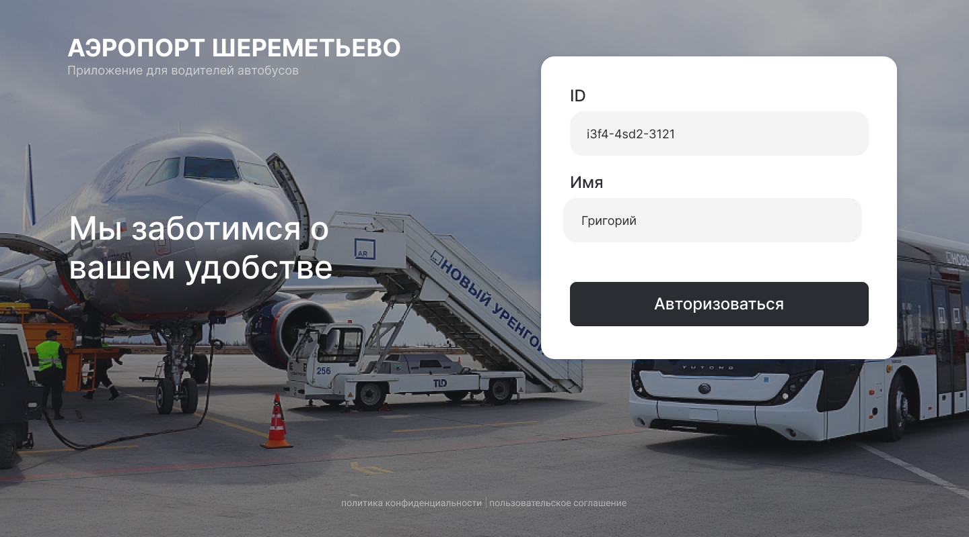
Мобильное приложение водителя
Базовой авторизации
Принять, начать, закончить выбранную задачу
Завершенные задачи в интерфейсе исполнителя не отображаются

Slide 7
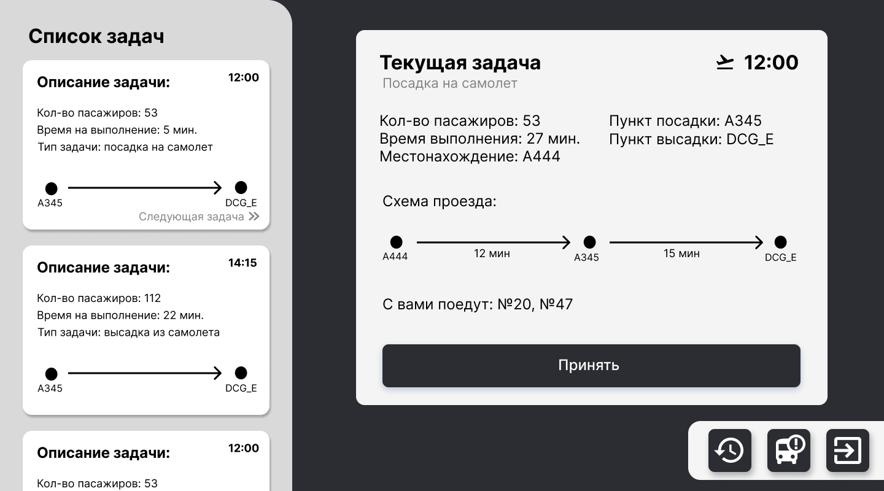
Окно текущей задачи
Окно списка задач
Кнопка для принятия и выполнения задачи
Дополнительные окна

Slide 8
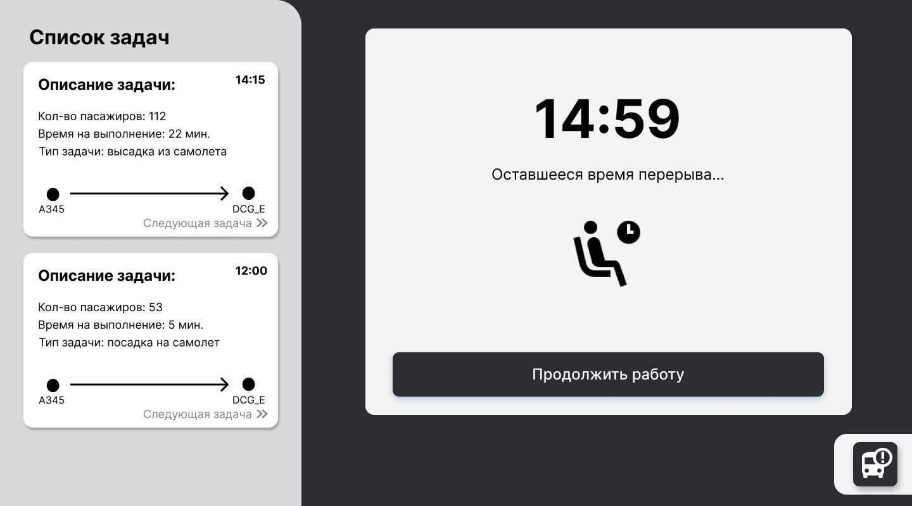
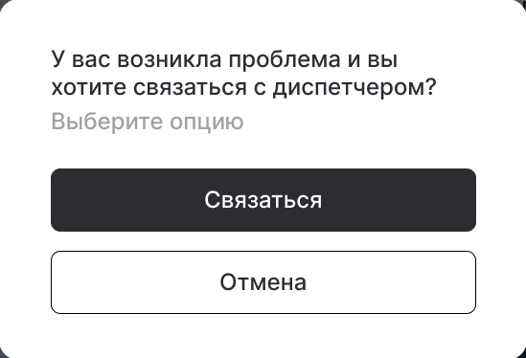
Время на перерыв
Проблема

Slide 9

Веб интерфейс диспетчера
Просмотреть задачи, назначенные ресурсам
Изменить исполнителя, продолжительность и время задачи (интерактивно)
Изменить масштаб отображения задач
Визуально понять, в каком статусе находится
Посмотреть детальную информацию по задаче

Slide 10
Веб интерфейс диспетчера

Slide 11
Веб интерфейс диспетчера

Slide 12
Что можно улучшить?
Добавить чат водителя с диспетчером
Маштабирование по времени

Slide 13










Стек технологий

Slide 14
Цыгане

Slide 15
веб интерфейс диспетчера

Slide 16
веб интерфейс диспетчера

Slide 18
веб интерфейс диспетчера

Slide 19
веб интерфейс диспетчера

Slide 20
веб интерфейс диспетчера

Slide 21
веб интерфейс диспетчера

Slide 22
веб интерфейс диспетчера

Slide 23
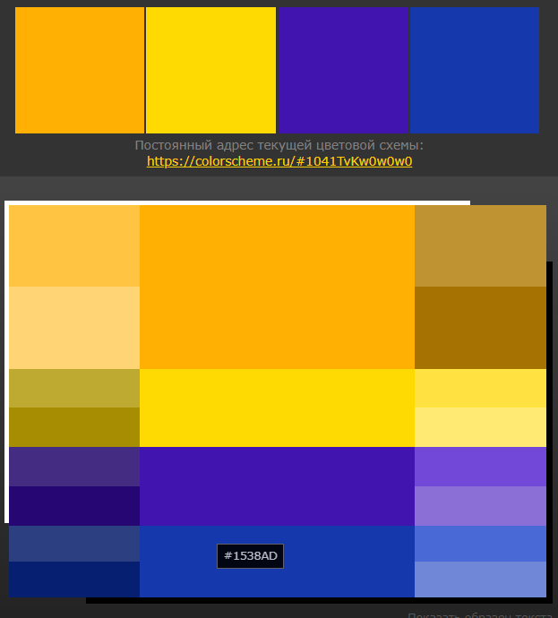
Сочетания цветов
Оранжевый: голубой, синий, лиловый, фиолетовый, белый, черный.

